Slide 1









Plan de mobilité
Platzhalter Logo Spital
Nom
Numéro de chambre
Date
Date
Date
Date
Date
Date
Date
8
Monter les escaliers
7
Marcher dans
le couloir
6
Marcher dans
la chambre
5
Se tenir debout
4
Se lever et s’asseoir
3
S’assoir au bord du lit
2
Se mouvoir
dans le lit
1
Rester couché au lit
Observer
l'arrière
Objectif journalier: Encercler avec un stylo
Niveaux atteints: Documenter avec des traits
Hospital in Motion

Slide 2
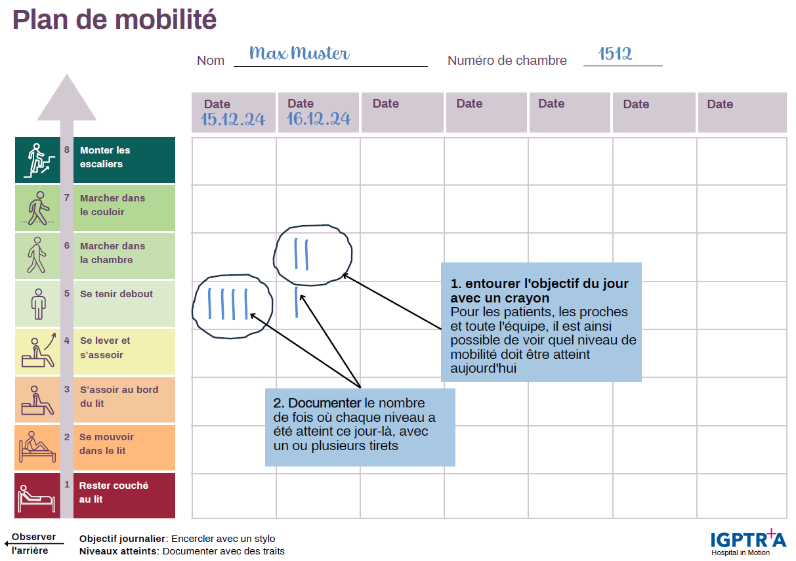
Application du plan de mobilité
12/2024
Le plan de mobilité a pour objectif d’établir le niveau moteur ainsi que les progrès de mobilité du ou de la patiente. L’évolution doit être visible et affichée à proximité du lit. L’objectif journalier est à mettre en place par le ou la patiente et son physiothérapeute. La documentation du nombre de fois où le niveau a été atteint se fait après concertation entre le ou la patiente et son physiothérapeute.
Explication des niveaux
8 | Monter une ou plusieurs marches d'escalier
7 | Marcher dans le couloir, y compris la cafétéria, le kiosque ou le jardin de l'hôpital
6 | Marcher dans la chambre, y compris vers le lavabo, les toilettes ou la douche
5 | Se tenir debout à côté du lit, du lavabo, etc.
4 | Transfert dans un fauteuil roulant, un fauteuil inclinable, à table pour manger, etc.
3 | S'asseoir au bord du lit, seul ou avec de l'aide, pour les soins corporels, les repas, etc.
2 | Exécuter des exercices de mobilité instruits avec ou sans moyens auxiliaires
1 | Soins corporels, positionnement ou sans activité

